Slide 1
Softver za obnovljive izvore energije
Program PVsyst

Slide 2
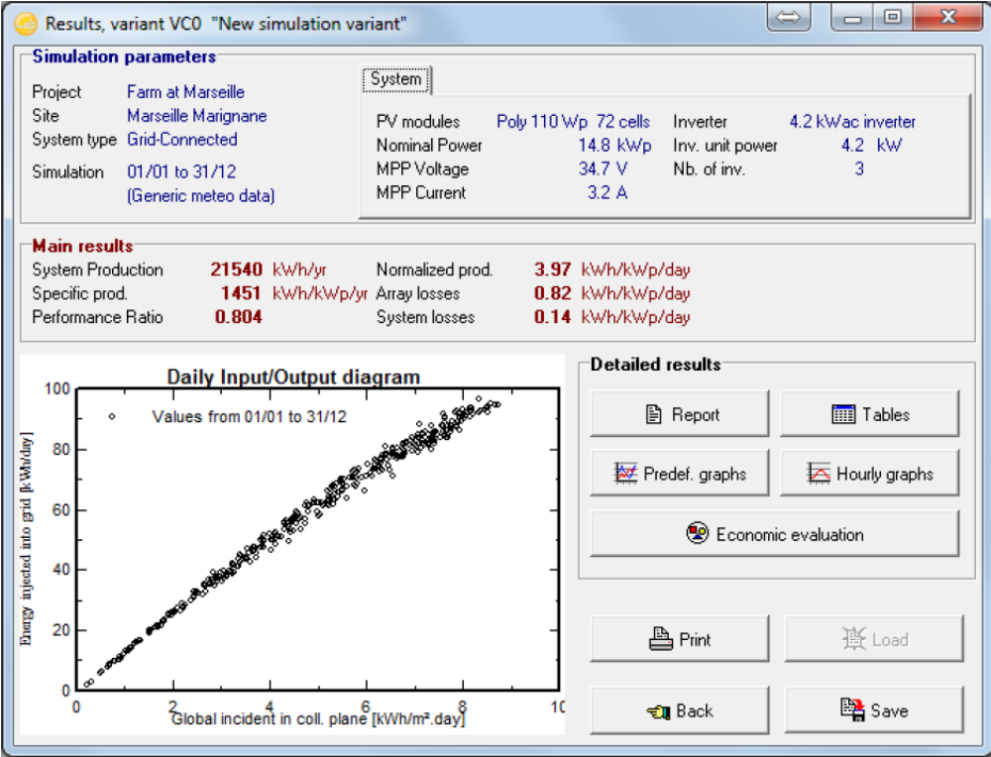
Analiza rezultata simulacije
Prozor za prikaz rezultata: osnovni parametri sistema, osnovni rezultati simulacije, zavisnost dnevnih proizvodnji sistema od dnevnih insolacija

Slide 3
Opcija „Report“ se koristi za generisanje izveštaja koji u slučaju jedne varijante projekta sadrži četiri strane:
- Prva strana sadrži sve parametre koji su korišćeni kao podloga za simulaciju: geografska lokacija i Meteo podaci koji su korišćeni, orijentacija panela, opšte informacije o zasenčenju (zbog horizonta i bliskih objekata), komponente sistema i konfiguracija panela, parametri za proračun gubitaka, itd.
- Druga strana sadrži podsetnik o osnovnim parametrima i glavne rezultate simulacije, sa mesečnim tabelama i graficima normalizovanih vrednosti
- Treća strana sadrži grafik koji prikazuje vrednosti za dnevnu proizvodnju PV sistema u zavisnosti od ukupne dnevne insolacije na PV kolektor i grafik koji prikazuje distribuciju vrednosti energije predate sistemu po vrednostima snage sistema
- Četvrta strana sadrži prikaz gubitaka u sistemu. Ovakav prikaz može da ukaže na greške u dimenzionisanju sistema

Slide 4
Proizvedena električna energija u toku godine (MWh/y)
Specifična proizvodnja (kWh/kWp/y): Proizvedena energija u toku godine podeljena sa naznačenom snagom sistema Pnom predstavlja indikator potencijala sistema
GlobHor(kWh/m²): Ukupna insolacija na horizontalnu površinu
T amb (⁰C): Srednja ambijentalna temperatura
GlobInc (kWh/m²): Ukupna insolacija na ravan kolektora nakon transpozicije, bez uvažavanja optičkih gubitaka (gubitaka usled refleksije od površine kolektora)
GlobEff (kWh/m²): Efektivna ukupna insolacija na kolektore, nakon uvažavanja optičkih gubitaka
Earray (MWh): Energija koju proizvodi PV panel (na ulazu u invertore)
E_Grid (MWh): Energija koja je injektirana u mrežu
EffArrR: Efikasnost PV panela u odnosu na iradijansu na površinu kolektora
EffSysR: Efikasnost PV sistema u odnosu na iradijansu na površinu kolektora
Odnos performansi: PR = E_Grid / (GlobInc · Pnom), u ovom slučaju:
PR = 21540 [kWh] / (1816 [kWh/m²] · 14.8 [kW])=0.80
PR = 18638 [kWh] / (1842 [kWh/m²] · 14.52 [kW])=0.697

Slide 5
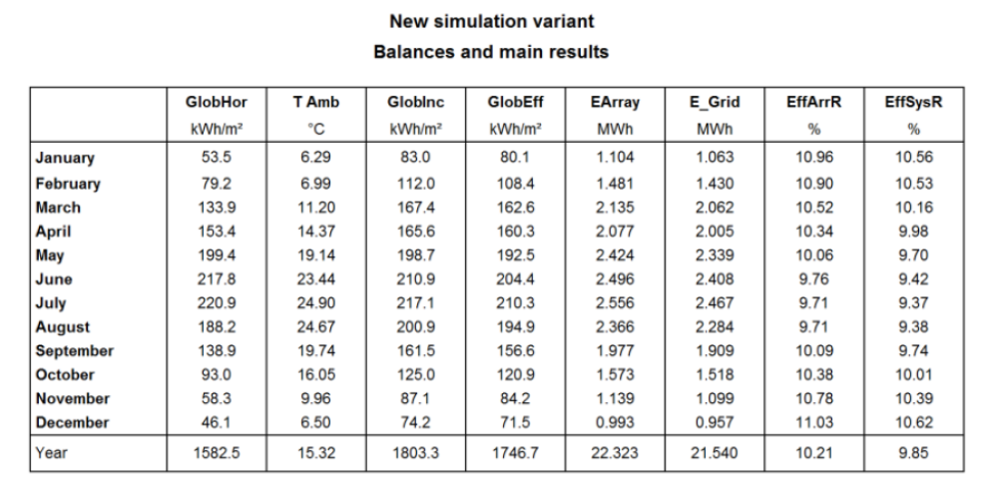
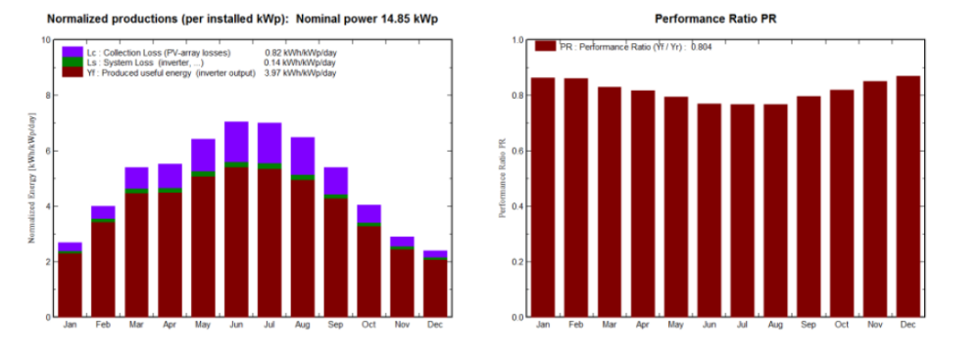

Slide 6
Na osnovu prikaza gubitaka stiče se uvid u ponašanje sistema. Ovakav prikaz gubitaka je koristan za izbor varijatne projekta.
GlobHor(kWh/m²): Ukupna insolacija na horizontalnu površinu
GlobInc (kWh/m²): Ukupna insolacija na ravan kolektora nakon transpozicije
IAM: Optički gubici
GlobEff (kWh/m²): Efektivna ukupna insolacija na kolektore, nakon uvažavanja IAM
GlobEff · Coll.Area: Energija na kolektorima
EArrNom: Naznačena energija panela pri STC
Array losses: Ukupni gubici (usled nivoa iradijanse, veće temperature, neuparenosti, kvaliteta modula, Džulovih gubitaka u provodniku)
System losses: Gubici u proizvodnji u odnosu na proizvodnju pri Pnom (snaga panela pri STC)
EArrMPP: Raspoloživa energija panela pri MPP
Inverter losses: Gubici koji se definisani efikasnošću invertora i eventualno gubici usled preopterećenja
EOutInv: Raspoloživa energija na izlazu invertora
AC losses: Eventualni gubici u provodnicima, transformatoru između invertora i tačke priključenja

Slide 7
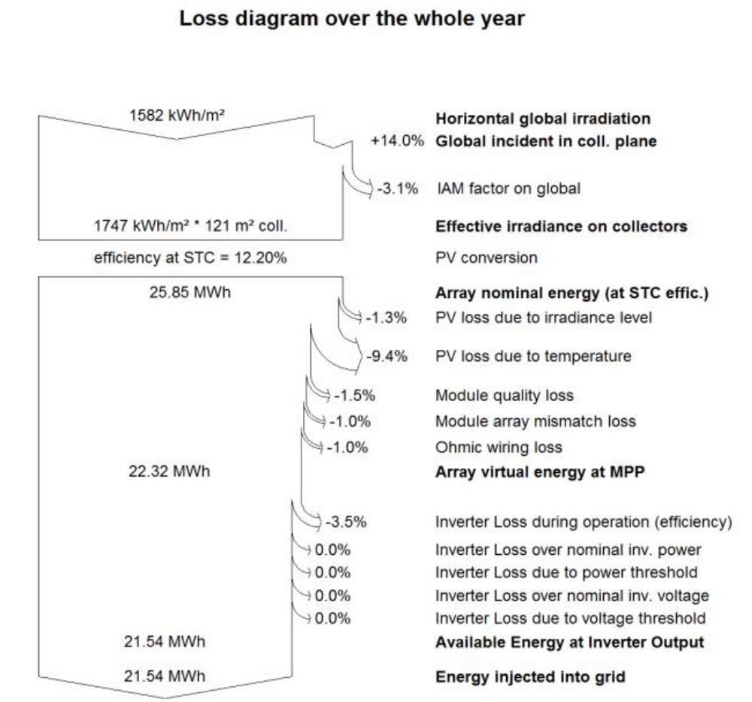
Nakon izvršene prve standardne simulacije u softverskom alatu PVsyst, prva varijanta projekta se može sačuvati, na koju se progresivno mogu dodavati određeni detalji i različite varijante istog projekta se mogu upoređivati kako bi se dobilo najbolje rešenje projekta solarne elektrane.

Slide 8
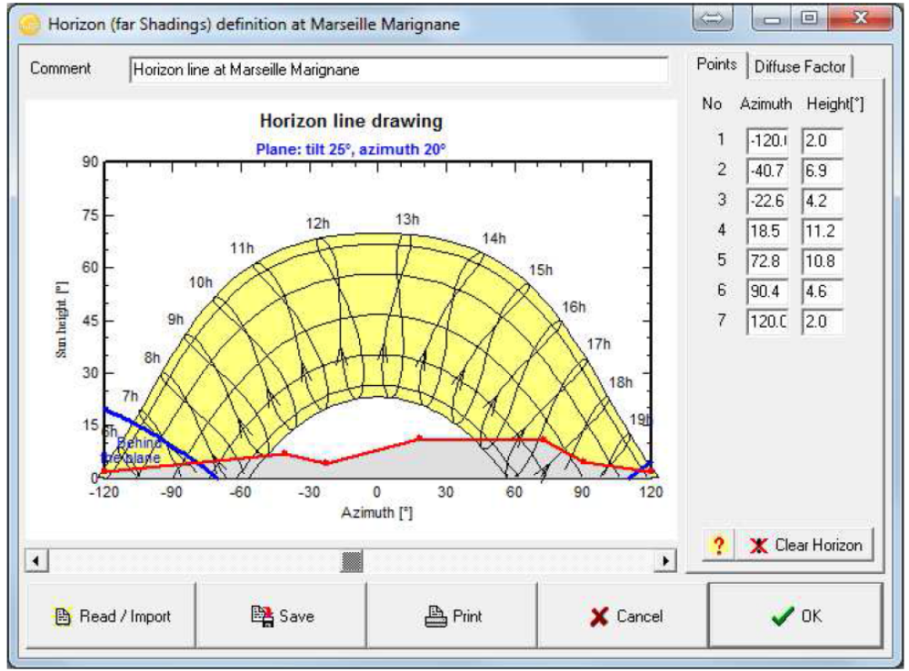
Zasenčenje od udaljenih objekata - Profil horizonta
Profil horizonta čine objekti čija je daljina 10 puta veća od veličine PV sistema, tako da će svi moduli sistema biti zasenčeni. Profil horizonta predstavlja krivu koja se definiše tačkama sa dve koordinate: azimutom i visinom (odnosno altitudnim uglom).
Korišćenjem opcije „Horizon“ dobija se grafik putanja sunca po nebu za posmatranu lokaciju

Slide 9
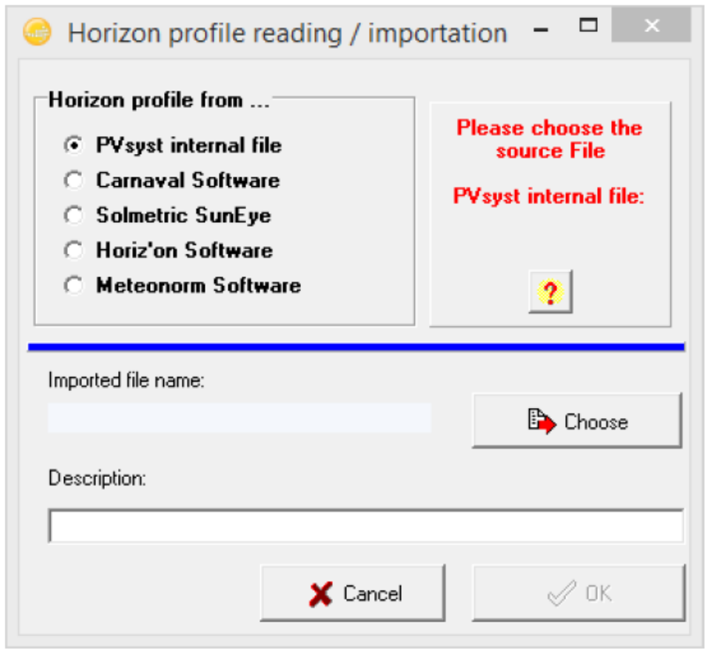
Profil horizonta se može ručno podešavati pomeranjem crvenih tačaka koje pripadaju liniji horizonta ili preciznim definisanjem njihovih koordinata (azimuta i visine). Za unošenje nove tačke treba mišem definisati položaj tačke na grafiku i koristiti desni klik. Definisan horizont se može snimiti kao fajl da bi se kasnije ponovo koristio
Korišćenjem opcije „Read/Import“ otvara se prozor preko koga se može učitati snimljeni horizont ili se može učitati horizont iz spoljašnjih izvora, kao što su: Carnival software, Solmetric Sun Eye, Horiz’on Software, Meteonorm Software, PVGIS i Standard CSV file

Slide 10
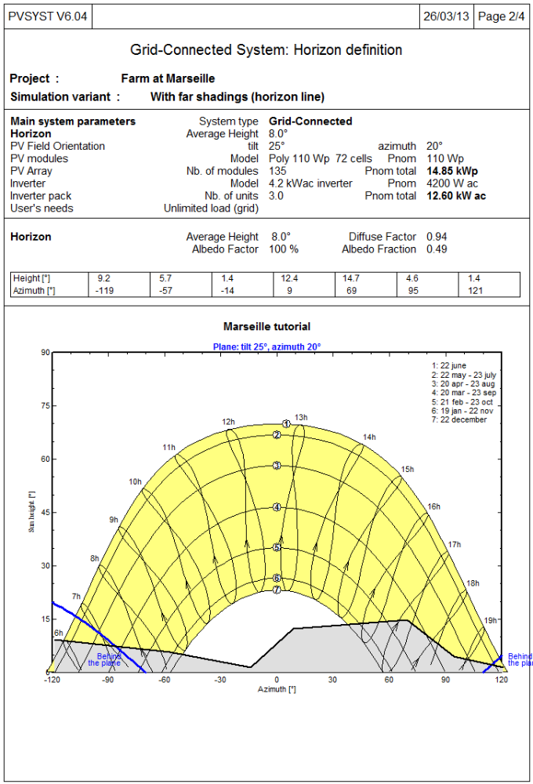
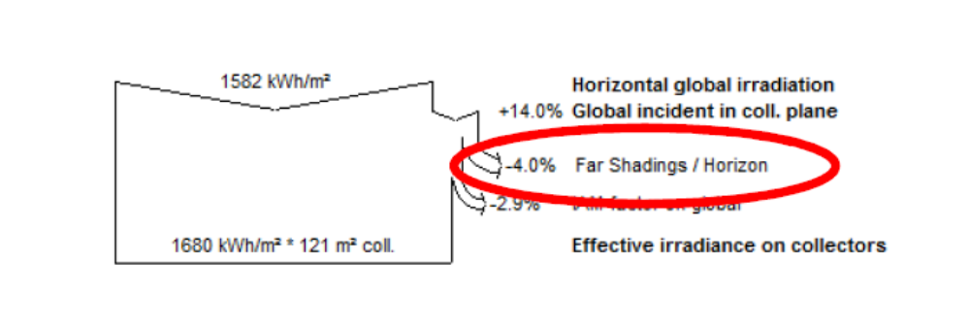
Nakon definisanja horizonta, može se ponovo pokrenuti simulacija, ali ovog puta sa uvažavanjem zasenčenja usled linije horizonta. U izveštaju će biti ubačena strana na kojoj su date koordinate tačaka koje definišu horizont i grafik sa dijagramima putanje sunca po nebu uz uvažavanje efekata zasenčenja
Takođe, na stranici u izveštaju gde su prikazani gubici u sistemu, u prikazu gubitaka su uvaženi gubiti usled zasenčenja zbog profila horizonta

Slide 11
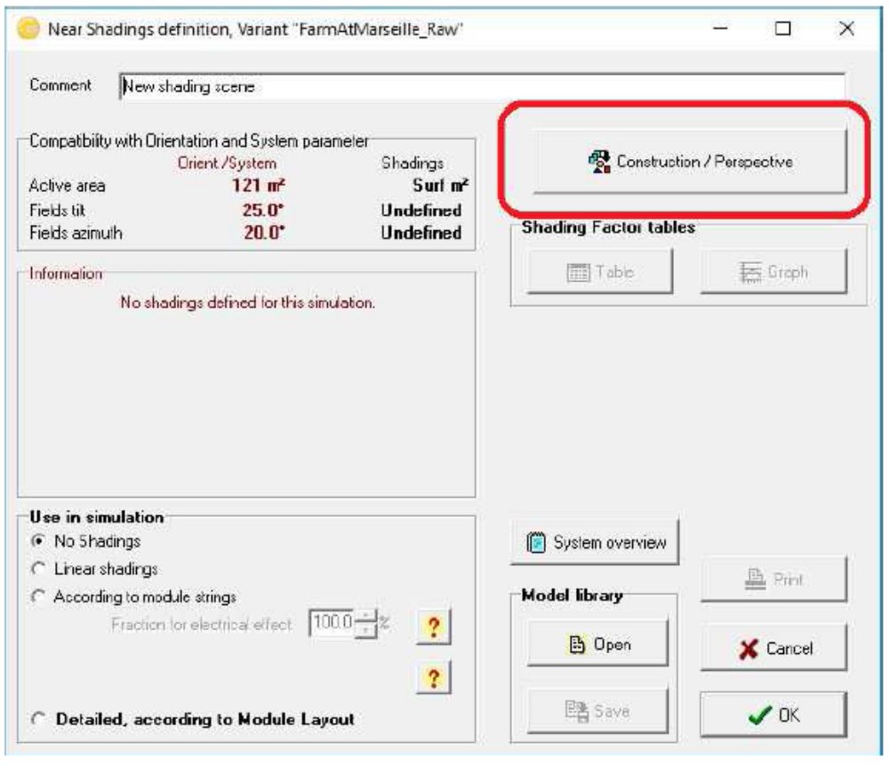
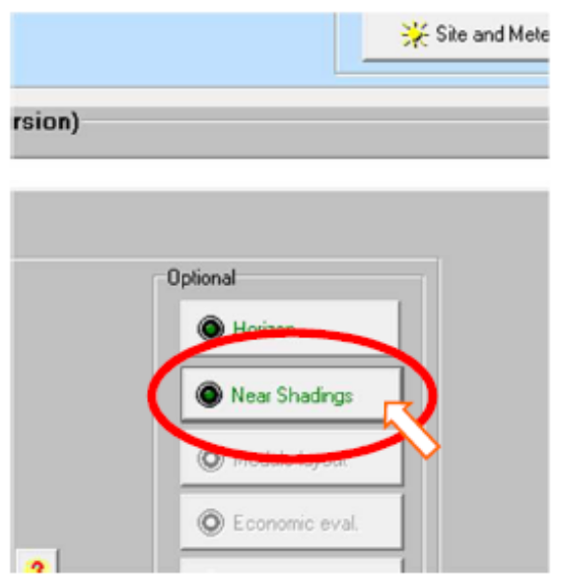
Zasenčenje usled bliskih objekata
Uvažavanje zasenčenje usled prisustva objekata u blizini PV sistema zahteva 3D prikaz PV sistema i okolnih objekata. Glavni prozor za definisanje scena zasenčenja se pokreće opcijom „Near Shadings“, nakon čega se otvara prozor u kome treba startovati „Construction/Perspective“

Slide 12
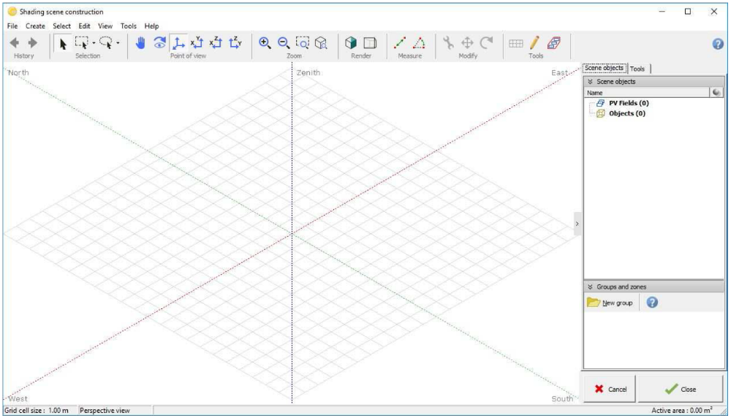
Konstrukcija 3D scene se vrši u 3D editoru.

Slide 13
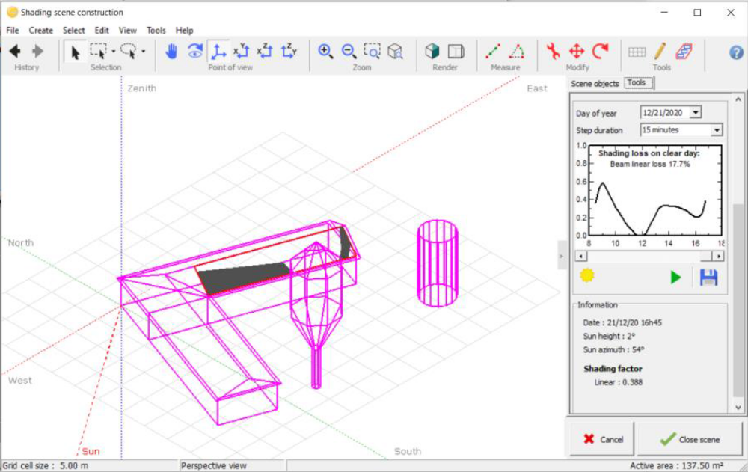
Primer 3D prikaza farme sa PV panelom postavljenim na jugozapadno okrenutom delu krova oko koga se nalaze objekti koji stvaraju senku: silos i drvo

Slide 14
Nakon konstrukcije 3D scene, treba izvršiti simulaciju u modu „Linear shading“ koji uzima u obzir samo smanjenje iradijanse. Ovo će dati donju granicu za procenjene gubitke usled zasenčenja.
Realni efekti delimičnog zasenčenja na proizvodnju električne energije su nelinearni i zavise od načina povezivanja PV modula. U slučaju zasenčenja i samo jedne ćelije u nizu, struja celog stringa je određena strujom zasenčene ćelije, što drastično smanjuje efikasnost panela. Zbog toga treba ponoviti simulaciju u modu „According to module strings“, koji uzima u obzir električne efekte iz razloga što su moduli vezani u stringove. Na ovaj način se definiše gornja granica za procenjene gubitka usled zasenčenja.
U konačnom proračunu gubitaka usled zasenčenja treba izabrati neku vrednost između donje i gornje granice iz razloga što se kod PV modula koriste diode za premošćavanje („by pass“ diode). Ovo je omogućeno opcijom „Fraction for electrical effect“. Vrednost udela električnih efekata zavisi od oblika senke, u slučaju dugačkih senki (koje zahvataju par stringova, kao na primer senka od dimnjaka) preporučena vrednost je 60%-80%, a slučaju senki pravilnog oblika (koje zahvataju sve stringove, kao na primer od šupe) preporučena vrednost je 100%.
Opcija „Module layout“ se koristi za uklađivanje ranije definisanih redno-paralelnih veza PV modula sa zahtevima minimizacije gubitaka u zoni zasenčenja koja je definisana 3D scenom.

Slide 15
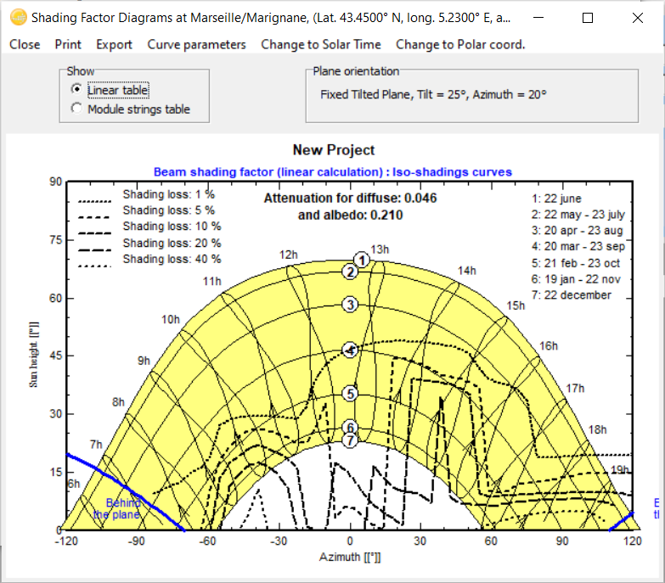
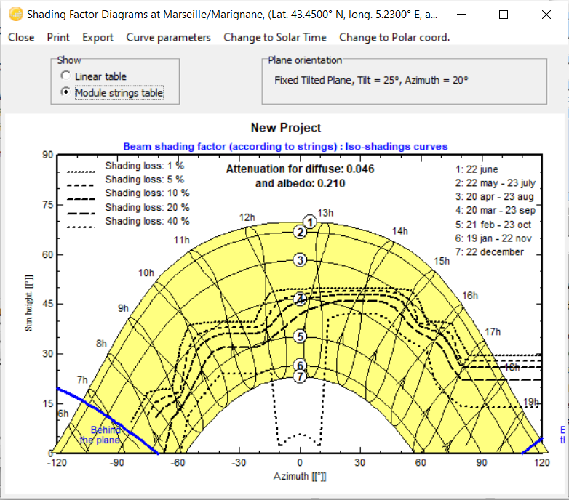
Faktor zasenčenja ima vrednost 0 ako nema zasenčenja i vrednost 1 pri potpunom zasenčenju. Vrednosti faktora zasenčenja se mogu prikazati na grafiku putanja sunca po nebu korišćenjem opcije „Graph“. Grafik sadrži izo-krive sa vrednostima gubitaka. Na slikama je prikazan grafik sa izo-krivama bez i sa uvažavanjem električnih efekata sa udelom od 70%. Može se uočiti pomeranje krivih naviše i povećanje gubitaka pri polažaju sunca kada silos i drvo stvaraju senku na PV panel.

Slide 16
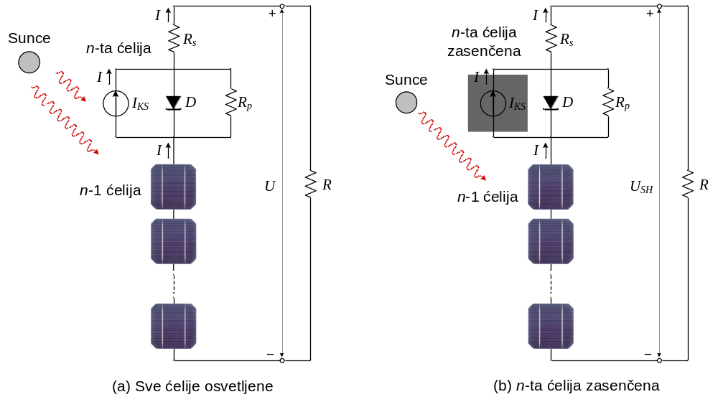
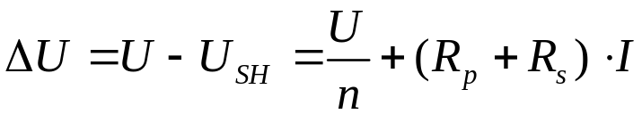
Fotonaponski modul sa n-redno vezanih ćelija kada su ćelije sve osvetljene (slika levo) i kada je n-ta ćelija zasenčena (slika desno)

Slide 17
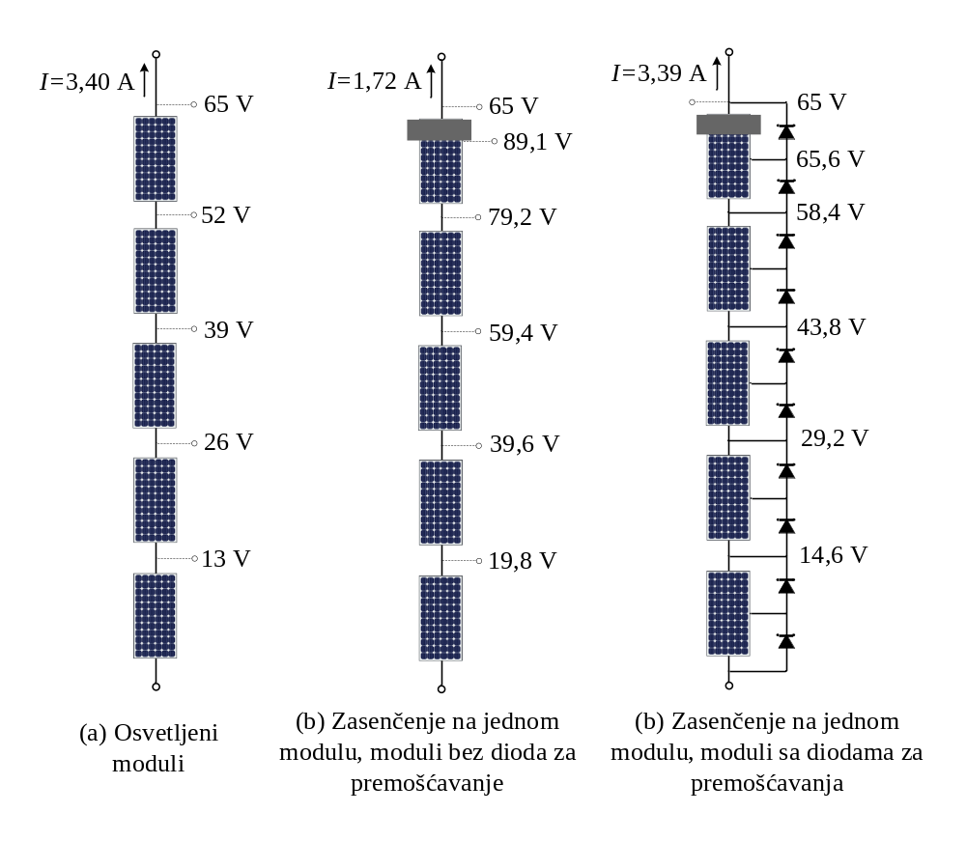
Delimično zasenčenje jednog modula kod fotonaponskog stringa sastavljenog od pet modula koji se koristi za punjenje sistema akumulatorskih baterija pri naponu od 65 V

Slide 18
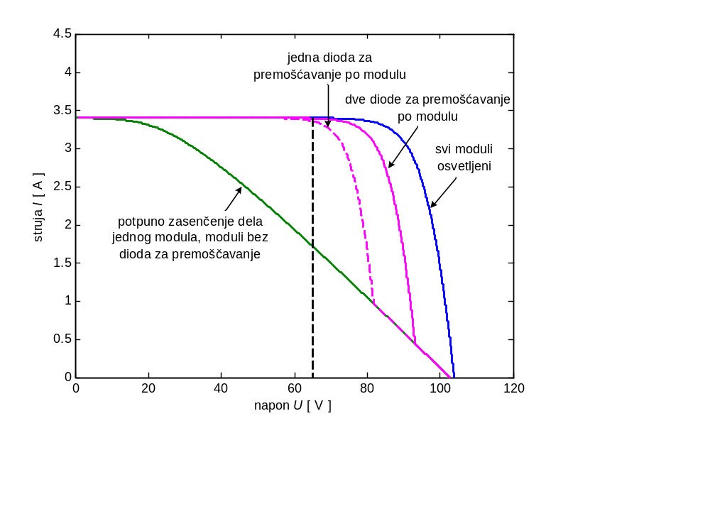
Uticaj delimičnog zasenčenja jednog modula na I-U karakteristiku fotonaponskog stringa koji se koristi za punjenje sistema akumulatorskih baterija pri naponu od 65 V

Slide 19
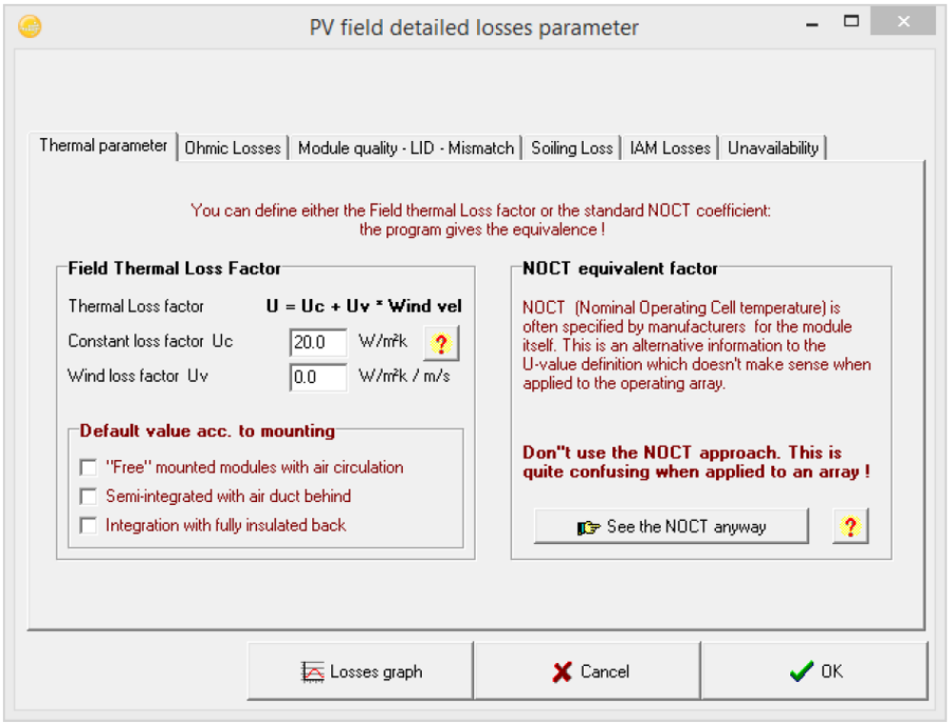
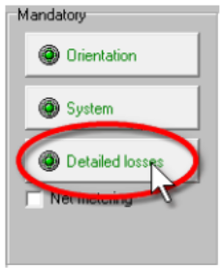
Detaljni gubici
Parametrima za proračun gubitaka se pristupa korišćenjem opcije „Detailed losses“. U prozoru koji se otvara postoji nekoliko parametara koji su dati kao „default“ vrednosti u početnim simulacijama, međitim, ti parametri se mogu menjati zavisno od specifičnosti PV sistema.

Slide 20
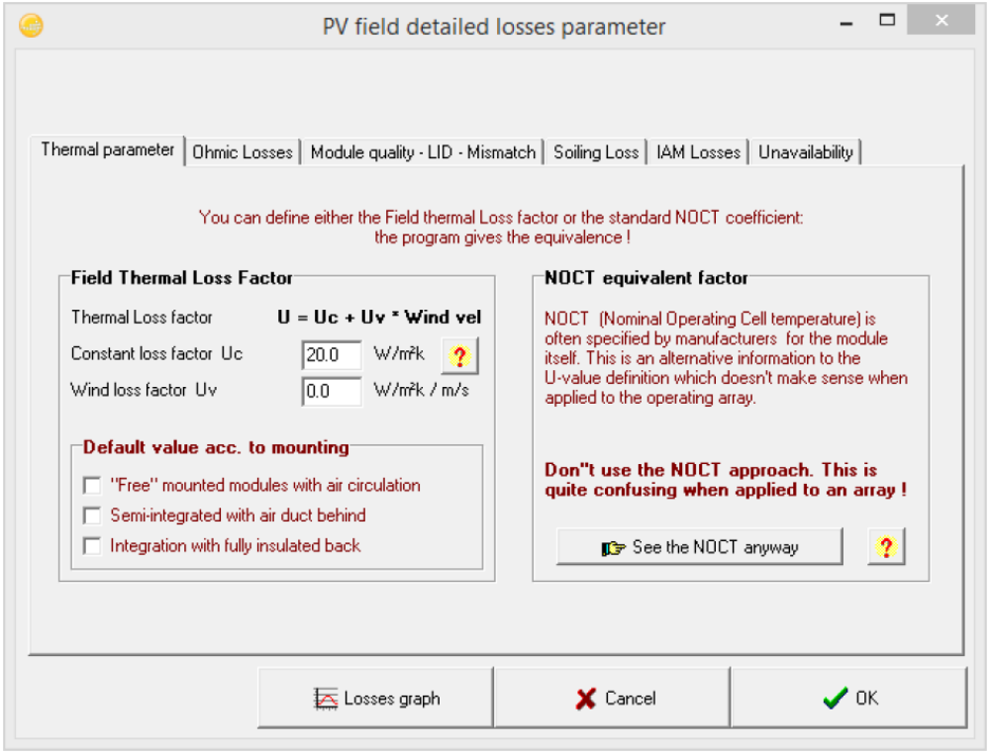
Mogu se definisati sledeći parametri: termički parametri, omski gubici, kvalitet modula, gubici usled zaprljanja, gubici usled refleksije (IAM) i neraspoloživost sistema.
Termički parametri (Thermal Parameters) se podešavaju u sledećem prozoru:

Slide 21

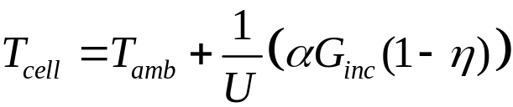
Za određivanje trenutne radne temperature PV modula koristi se jednačina termičkog balansa:
gde su: U faktor termičkih gubitaka, α koeficijent apsorpcije solarnog zračenja, T_{cell} temperatura ćelija, T_{amb} temperatura ambijenta, G_{inc} [W/m²] iradijansa na modul, η je efikasnost modula.
Trenutna radna temperatura PV panela se izračunava u svakom koraku simulacije:
Termički balans koristi faktor termičkih gubitaka U=U_{c}+U_{v}·v_{w}, koji se sastoji iz konstantnog i varijabilnog člana, a izražava se u W/(m²·K). U praksi brzina vetra v_{w} najčešće nije precizno definisana u meteorološkim podacima, a obično se ne zna ni tačna vrednost za U_{v}. Zbog toga se u PVsyst-u usvaja U_{v}=0, a uticaj vetra se uvažava u konstantnom članu U_{c}.
PVsyst predlaže:
U_{c}=29 W/(m²·K) za potpuno slobodno strujanje vazduha oko kolektora
U_{c}=20 W/(m²·K) za polu-integrisane module sa vazdušnim kanalima iza modula
U_{c}=15 W/(m²·K) za integrisane module (sa izolacijom iza) tako da se samo prednja strana hladi
Termički gubici se navode u prikazu gubitaka

Slide 22
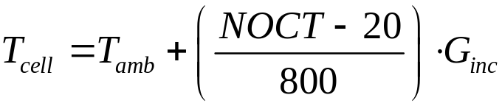
Nominalna radna temperatura NOCT (Nominal Operating Cell Temperature) koju deklarišu proizvođači PV modula se takođe navodi u PVsyst-u. Ipak, ona se ne koristi u simulacijama, već se daje samo u svrhe poređenja rezultata.
Nominalna radna temperatura NOCT je temperatura ćelije u fotonaponskom modulu pri:
- temperaturi ambijenta od 20⁰C
- solarnoj iradijansi od 800 W/m²
- brzini vetra od 1m/s
Na osnovu nominalne radne temperature NOCT može se odrediti temperatura ćelije u modulu pri realnim uslovima eksploatacije:
gde su: T_{amb} temperatura ambijenta, G_{inc} ukupna iradijansa na modul.
U PVsyst se vrednost za NOCT koju deklarišu proizvođači smatra nominalnom radnom temperaturom pri naponu otvorenog kola V_{oc} i predlaže se vrednost za NOCT koja uzima u obzir opterećenje PV modula maksimalnom snagom P_{mpp}:

Slide 23
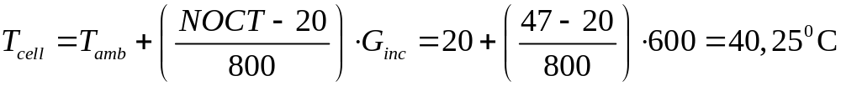
Primer: Koristeći faktor termičkih gubitaka, odrediti temperaturu PV ćelija polu-integrisanog PV modula pri iradijansi na modul od 600 W/m², temperaturi ambijenta od 20⁰C i pri brzini vetra od 1 m/s. Modul ima koeficijent apsorpcije solarnog zračenja 0,9, a efikasnost modula je 15%. Uporediti dobijenu vrednost za temperaturu sa vrednošću koja se dobija na osnovu nominalne radne temperature modula koju deklariše proizvođač NOCT=47⁰.
Rešenje:
- korišćenjem faktora termičkih gubitaka:
- korišćenjem nominalne radne temperature (NOCT):

Slide 24
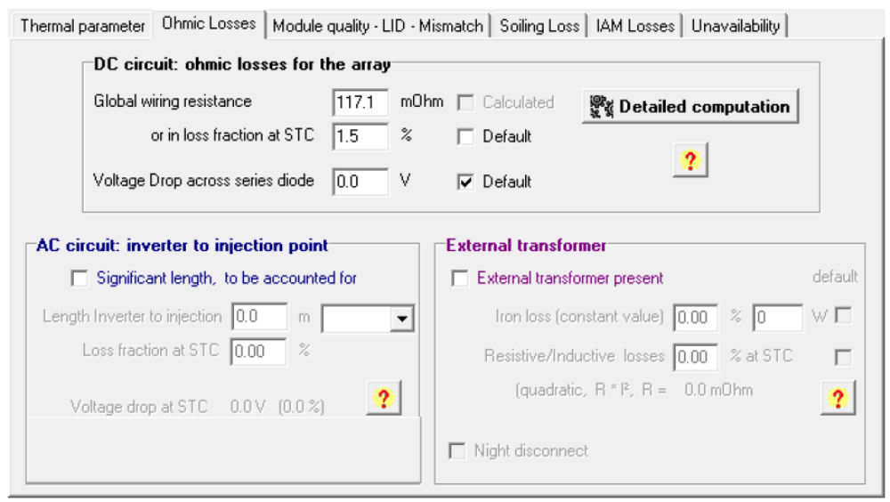
Gubici u provodnicima (Wiring Losses) se karakterišu ukupnom otpornošću provodnika (Global wiring resistance) ili udelom u ukupnim gubicima pri STC uslovima (loss fraction at STC)
Program predlaže udeo gubitaka u provodnicima od 1.5% pri STC uslovima, ali takođe postoji specijalni modul za optimizaciju omskih gubitaka: „Detailed Calculation“. Ovaj modul zahteva srednju dužinu provodnika u petljama stringova, kao i između sabirničkih kutija i invertora.

Slide 25
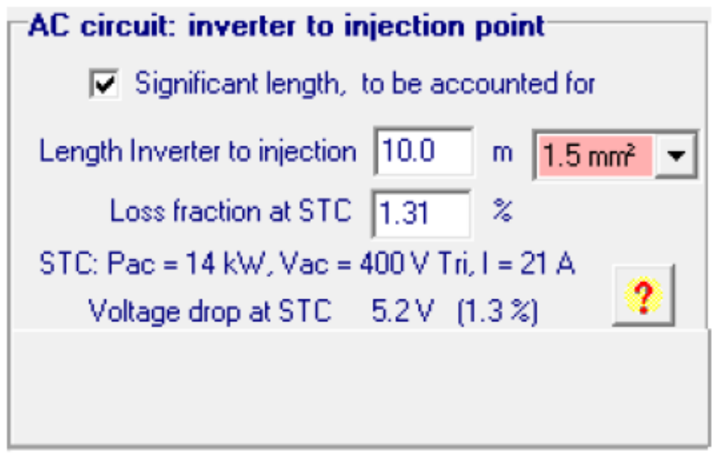
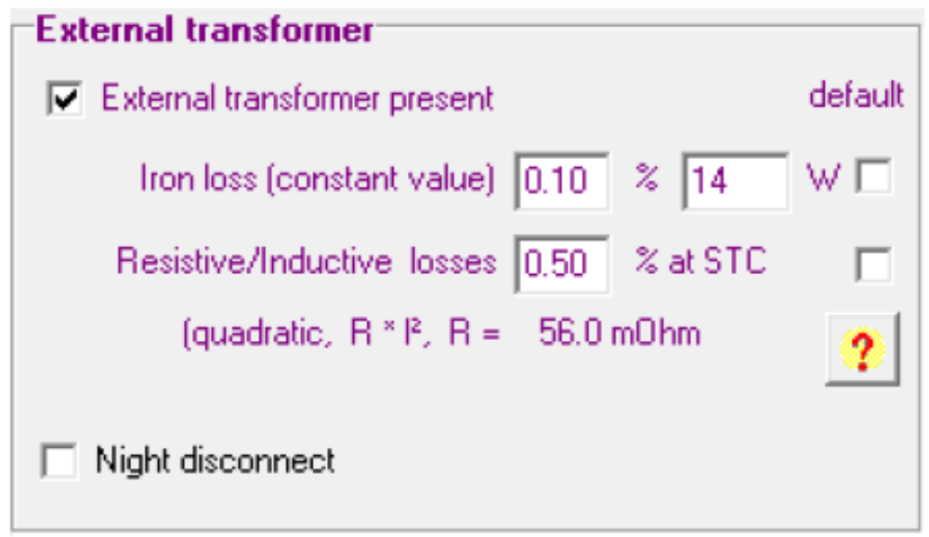
Takođe se mogu uvažiti gubici između izlaza invertora i tačke priključenja na mrežu (brojila električne energije). Potrebno je da se definiše dužina provodnika između izlaza invertora i tačke priključenja na mrežu.
Dodatno postoji opcija da se obuhvate gubici u transformatoru: gubici u gvožđu i gubici u bakru.

Slide 26
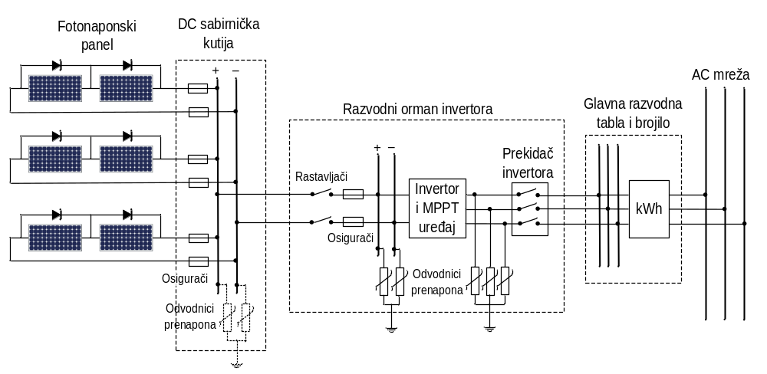
Principijelna šema PV sistema koji je priključen na distributivnu mrežu

Slide 27
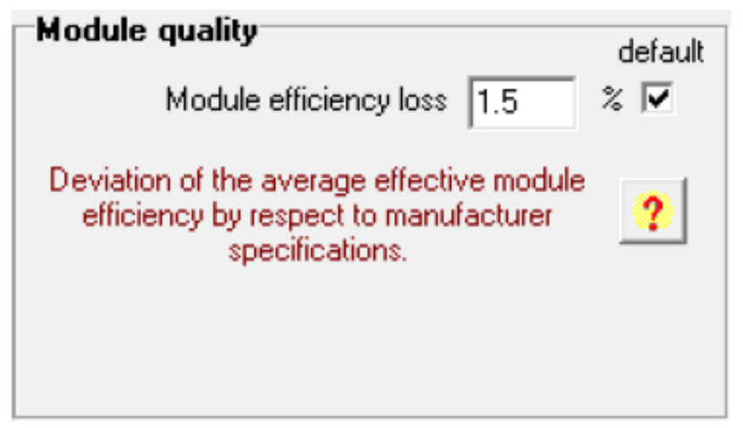
Gubici zbog smanjenja kvaliteta PV modula se izražavaju preko smanjenja efikasnosti modula, faktora degradacije modula usled izlaganja sunčevom zračenju i gubitaka usled neusklađenosti modula i stringova
Smanjenje efikasnosti modula (Module efficiency loss) se izražava u procentima, a ovim parametrom se izražava poverenje u performanse modula koje specificira proizvođač. Program nudi vrednost koja predstavlja četvrtinu vrednosti opsega tolerancije efikasnosti koju deklariše proizvođač. Ova vrednost se dobija na osnovu STC uslova i možda se neće poklapati sa vrednošću na prikazu gubitaka koja je dobijena na osnovu realnih uslova rada

Slide 28
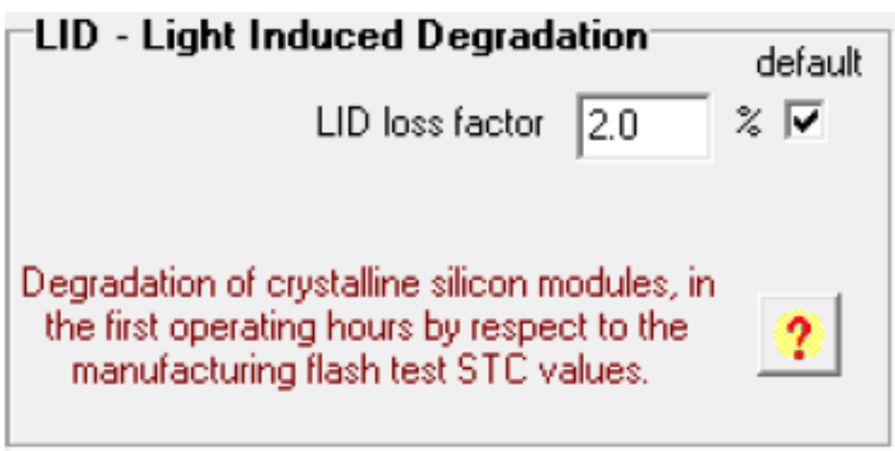
Degradacija modula usled izlaganja sunčevom zračenju (LID – Light Induced Degradation) se dešava u prvih nekoliko sati rada modula. Ovaj efekat se javlja kao posledica toga što se u procesu proizvodnje u istopljenom silicijumu ugrađuje kiseonik koji kasnije pri obasjavanju modula gradi jedinjenje sa borom koje zahvata elektrone. Tipične vrednosti za gubitke usled ovog efekta su od 1 do 2%, ali se mogu koristiti i druge vrednosti.

Slide 29
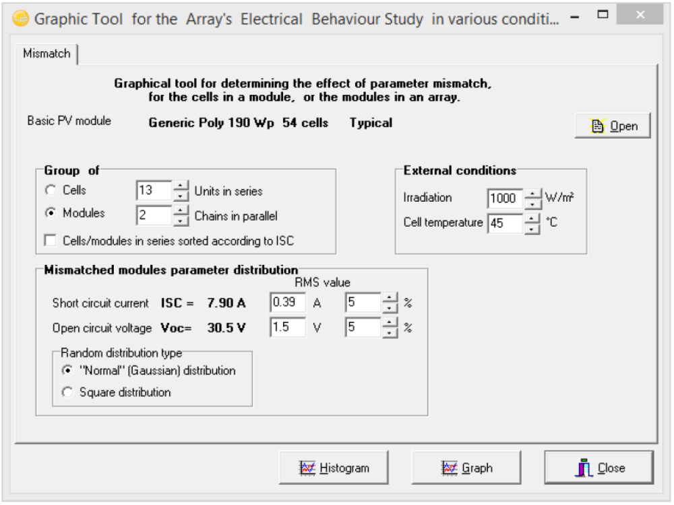
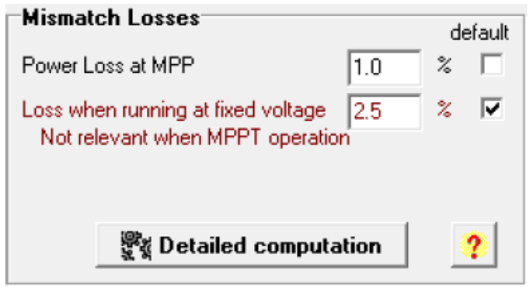
Gubici usled nejednakih karakteristika (Module Mismatch Losses) modula nastaju zbog toga što moduli nemaju iste I-V karakteristike. U stringu, modul sa najmanjom strujom diktira struju stringa. Vrednosti koje se podešavaju su gubici snage pri MPP i gubici pri fiksnom naponu.
Opcija „Detailed computation“ daje mogućnost detaljnijeg podešavanja parametara za proračun gubitaka usled nejednakih karakteristika modula. Treba navesti broj redno i paralelno vezanih modula, vrednosti za iradijansu i temperaturu, standardne RMS devijacije za I_{sc} i V_{oc}, kao i raspodelu verovatnoće (Gausova ili kvadratna). Opcija „Graph“ prikazuje uticaj ovih gubitaka na I-V karakteristiku.

Slide 30
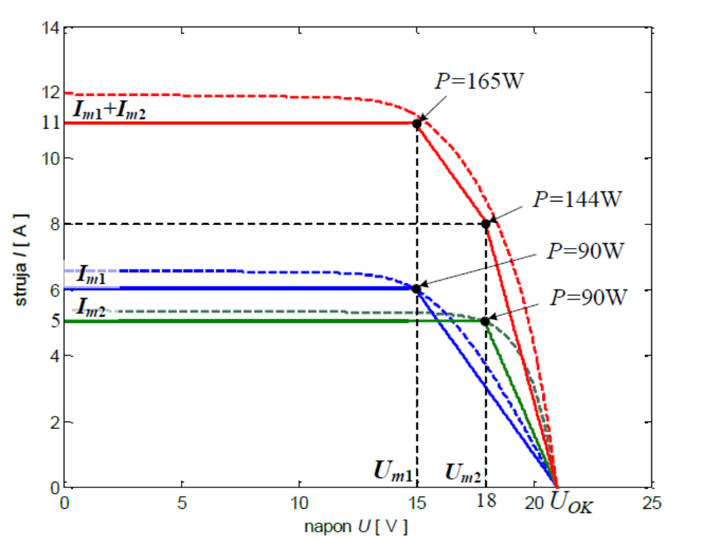
Gubici usled nejednakih karakteristika dva paralelno vezana modula.
Gubici usled nejednakih napona stringova (String Voltage Mismatch) nastaju zbog nejednakih I-V karakteristika modula u stringovima, različitih dužina provodnika u stringovima, različitih temperatura modula u stringovima, različitih iradijansi na module u stringovima i različitih orijentacija modula.

Slide 31
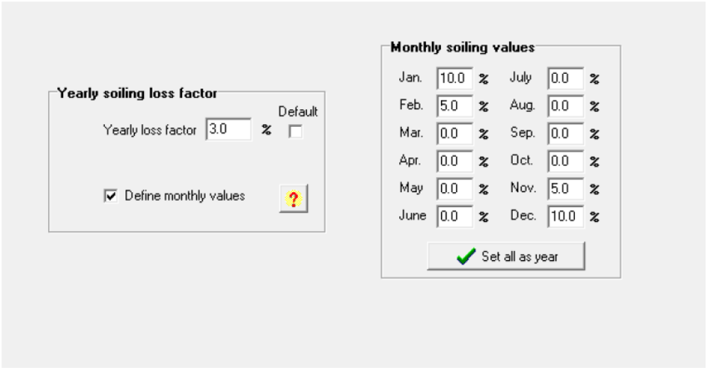
Gubici usled zaprljanja (Soiling loss) PV modula su mali kod PV panela za stambene objekte u područjima sa umerenom klimom. Preporučena vrednost za ove gubitke je 3%. Ovi gubici mogu da budu znatni u nekim industrijskim područjima ili u oblastima sa pustinjskom klimom. Ovi gubici se mogu definisati za svaki mesec da bi se uzelo u obzir čišćenje panela pri periodičnom održavanju ili čišćenje u kišnim periodima. Na ovaj način se može uvažiti i period kada je panel prekriven snegom (na primer, podešavanjem vrednosti 10% do 50% za zimske mesece).

Slide 32
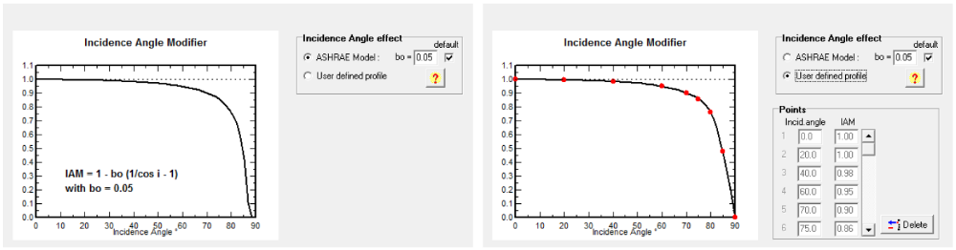
Gubici usled refleksije zavise od incidentnog ugla direktnog sunčevog zračenja na PV panel. Za uvažavanje ovih gubitika se preporučuje korišćenje ASHRAE modela, koji daje vrednost parametra IAM (Incident Angle Modifier) u zavisnosti od incidentnog ugla direktnog sunčevog zračenja na PV panel. Parametar IAM pokazuje smanjenje iradijanse na panel pri nekom incidentnom uglu u odnosu na iradijansu koja je normalna na panel (tj. pri incidentnom uglu jednakom nuli). Na prikazanoj slici incidentni ugao je označen sa i, a parametar bo ima vrednost 0.05.
Kriva za IAM se može podešavati pokretanjem opcije „Detailed study“ i definisanjem seta tačaka.

Slide 33
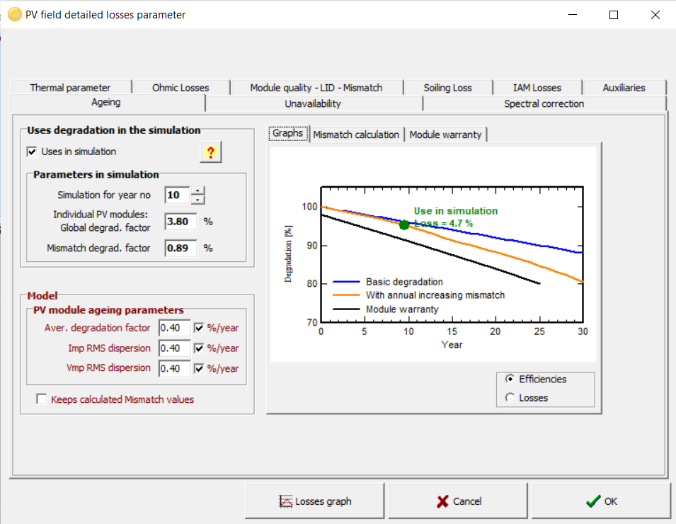
Starenje modula (Ageing) se definiše na osnovu krive degradacije karakteristika modula tokom radnog veka. Ova kriva obuhvata i nejednake degradacija modula. Kriva se poredi sa krivom degradacije (bez uvažavanja nejednake degradacije modula) i sa krivom tolerancije na osnovu podataka proizvođača.

Slide 34
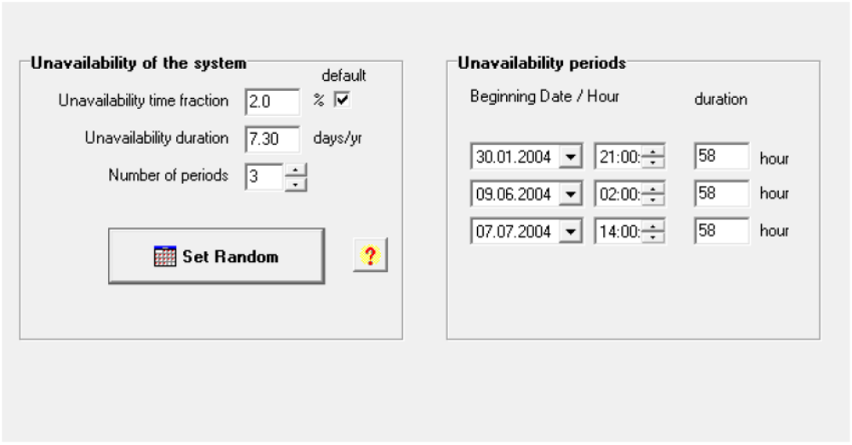
Neraspoloživost sistema je posledica kvarova ili periodičnog održavanja sistema. Neraspoloživost sistema se definiše procentom vremena u toku godine ili brojem dana. Postoji mogućnost definisanja specifičnih perioda vremena kada je sistem neraspoloživ ili ih progam može izabrati na slučajan način (random).

Slide 35
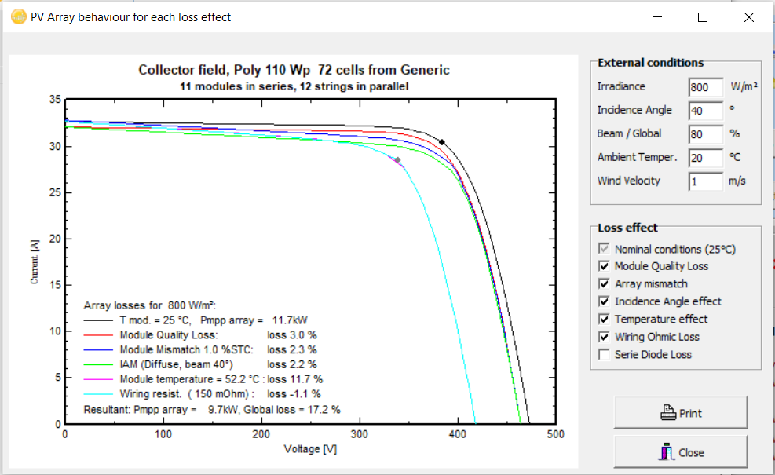
Grafik gubitaka se prikazuje opcijom „Losses Graph“, pri čemu se otvara prozor „PV Array behavior for each loss effect“. U prozoru se mogu definisati uslovi rada PV modula, kao i krive gubitaka koje će biti prikazane. Gornja kriva se odnosi na nominalne uslove koji predstavljaju gornje granice performansi sistema.

